Slide 1
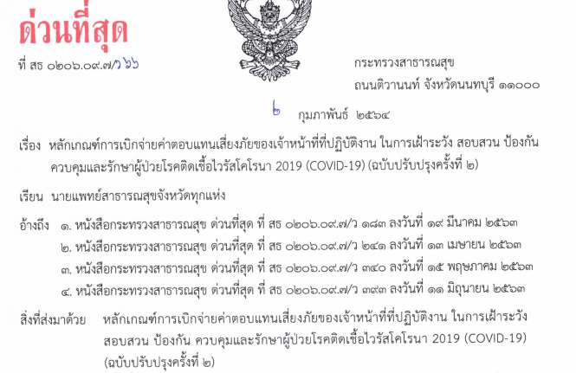
หลักเกณฑ์การเบิกจ่ายค่าตอบแทนเสี่ยงภัย ปัจจุบัน

Slide 2
หลักเกณฑ์เพิ่มเติมของจังหวัดเพชรบูรณ์

Slide 3
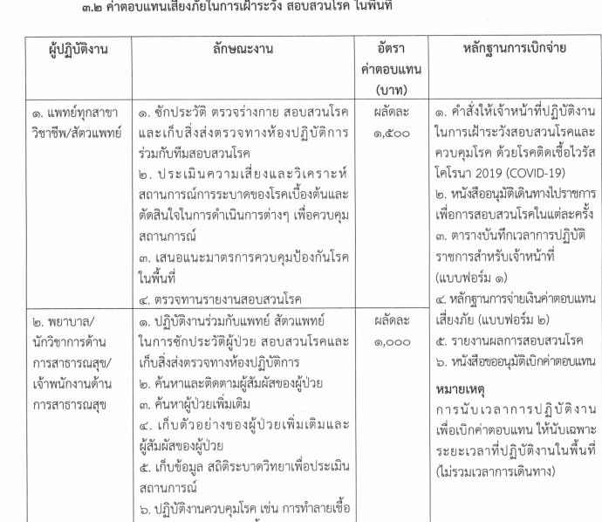

Slide 4
ปัญหาการเบิกค่าเสี่ยงภัยด้านการสอบสวนโรค
- การเบิกค่าเสี่ยงภัยทีมคปสอ.ซ้ำกันระหว่างโรงพยาบาลกับสสอ.
- การนับเวลาการปฏิบัติงานไม่สัมพันธ์กับรายงานการสอบสวน
กับจำนวนผู้ป่วย PUI หรือ ผู้ป่วยยืนยัน
- สับสนระหว่างกิจกรรมสอบสวนกับการค้นหาผู้ป่วยเชิงรุกหากต้องการค้นหาผู้ป่วยเชิงรุกต้องจัดทีมแยกกับทีมสอบสวนโรคและต้องได้รับคำสั่ง/อนุมัติ/สั่งการจากผู้ว่าราชการจังหวัดหรือหรือกรรมการEOC จังหวัด

Slide 5
ปัญหา ต้องได้รับคำสั่ง/อนุมัติ/สั่งการจากผู้ว่าหรือคณะกรรมการ EOC จังหวัด
มีผลกับการเบิกจ่ายของ สปสช.ที่อ้างอิงคำสั่งเช่นเดียวกัน
เกณฑ์การจัดทีมการค้นเชิงรุก
- ประชากรกลุ่มเสี่ยง < 200 เบิกได้ไม่เกิน 10 คน
- ประชากรกลุ่มเสี่ยง > 200 ถึง 500 เบิกได้ไม่เกิน 20 คน
เบิกจ่ายตามระยะเวลาที่ปฏิบัติในพื้นที่

Slide 6
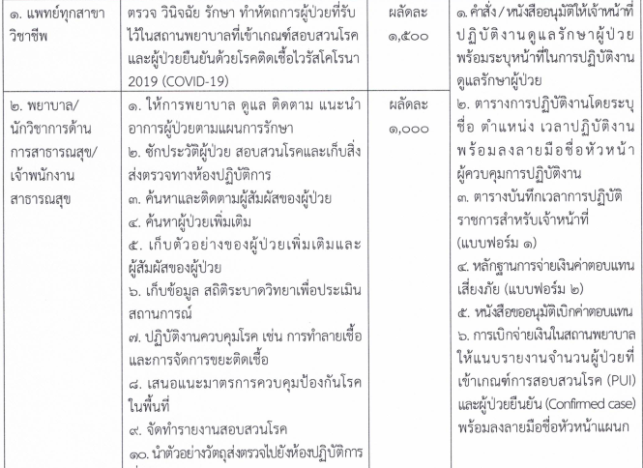

Slide 7
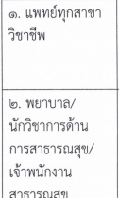
เบิกค่าตอบแทนตามเวลาปฏิบัติงานจริง นับสะสมแต่ละเวร ได้
ผู้ปฏิบัติงาน ข้อ1และ 2 เบิกค่าตอบแทนเป็นผลัด
ส่วนผู้ปฏิบัติข้อ 3 ถึง 7 ตามเวลาปฏิบัติงานจริงสะสมในเวรได้
หมายเหตุ เกณฑ์จังหวัดจุดคัดกรองเบิกค่าตอบแทนได้ไม่เกิน 3 คน

Slide 8
การเบิกค่าปฏิบัติงานนอกเวลาราชการจากงบกลาง
เบิกในส่วนค่าบริหารจัดการของสำนักงานสาธารณสุขจังหวัด/อำเภอ
เบิกตามระเบียบการปฏิบัติงานนอกเวลาราชการกระทรวงการคลัง 2550
เบิกได้เฉพาะ ข้าราชการ ลูกจ้างประจำ และพนักงานราชการ ไม่เกิน 3 คน
ห้ามเจ้าหน้าที่คนเดียวกันเบิกซ้ำซ้อนกับค่าเสี่ยงภัยเนื่องจากเป็นงบกลาง
รหัสเดียวกัน ให้เลือกอย่างใดอย่างหนึ่ง

Slide 9
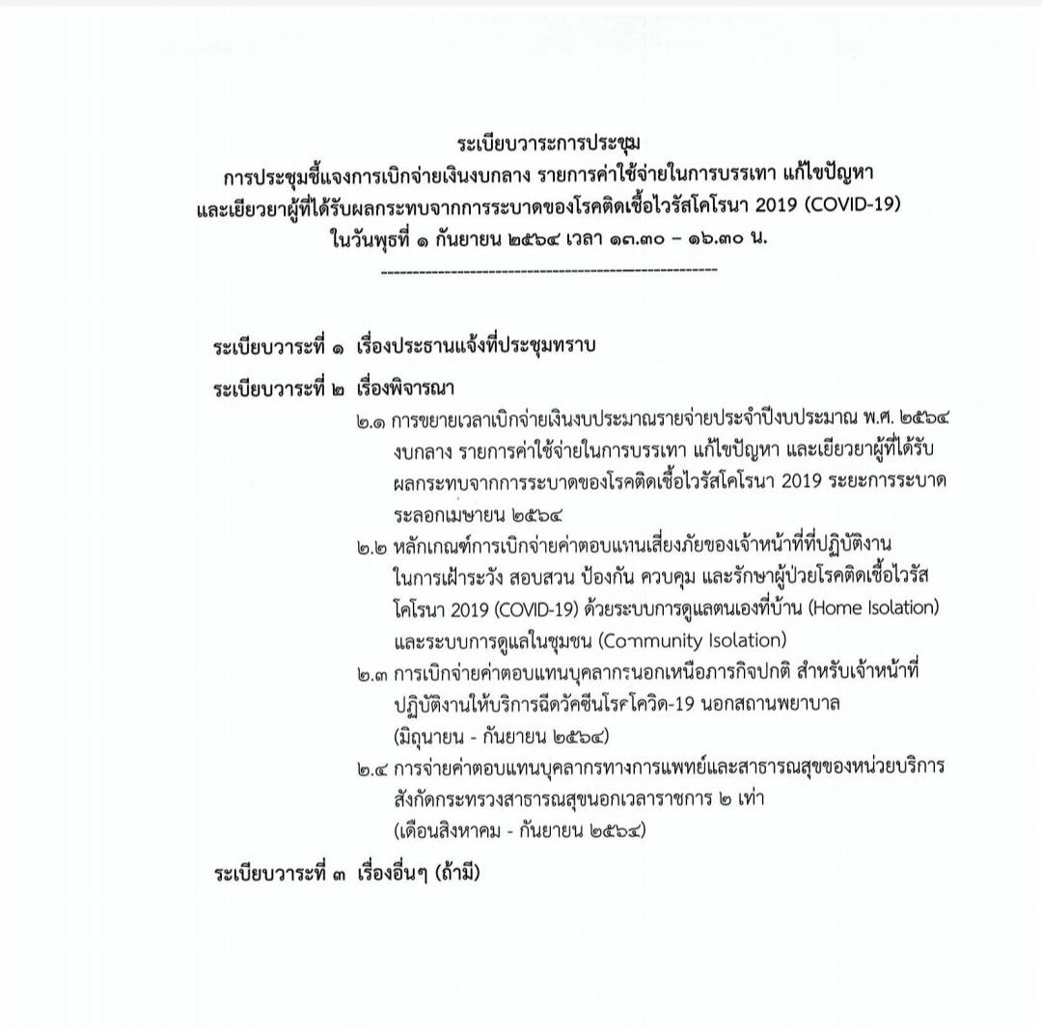

Slide 10
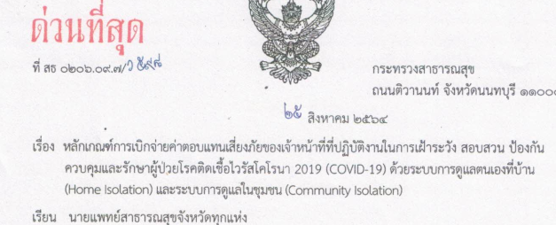

Slide 11
จบนำเสนอ

